Slide 1
디지털 시계 중간 프로젝트
국민대학교
20191480 장진우

Slide 2
목 차
1.전체 하드웨어 구성 및 설명
2.기본 디지털 시계
3.추가한 기능과 주요 코드

Slide 3
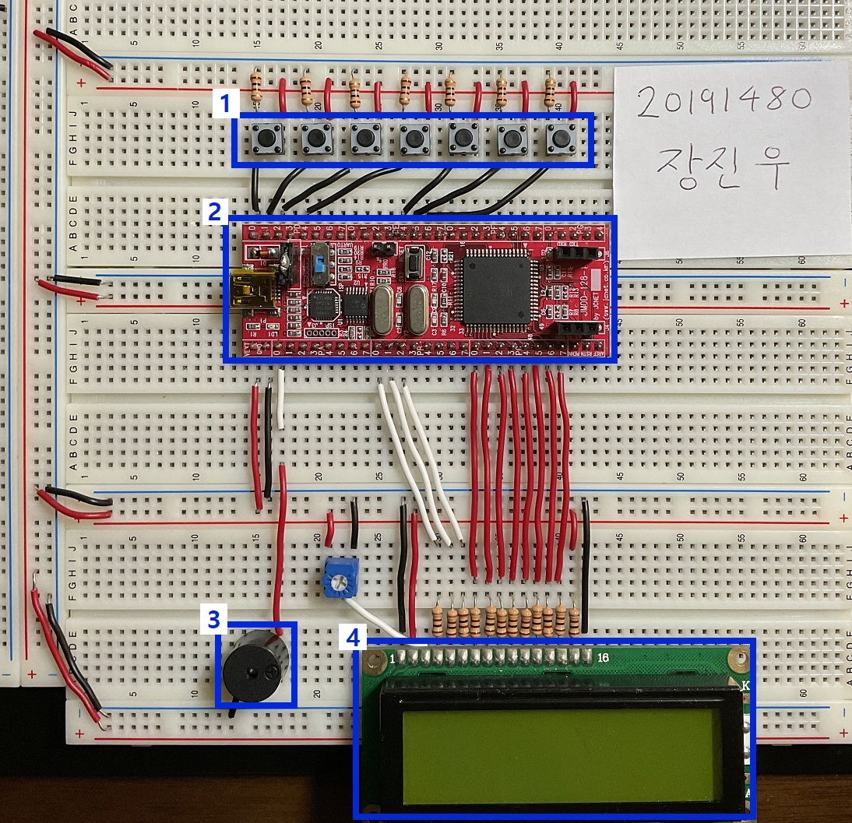
전체 하드웨어 구성 및 설명
① 스위치(1~7)
② ATmega128
③ 액티브 부저
④ CLCD

Slide 4
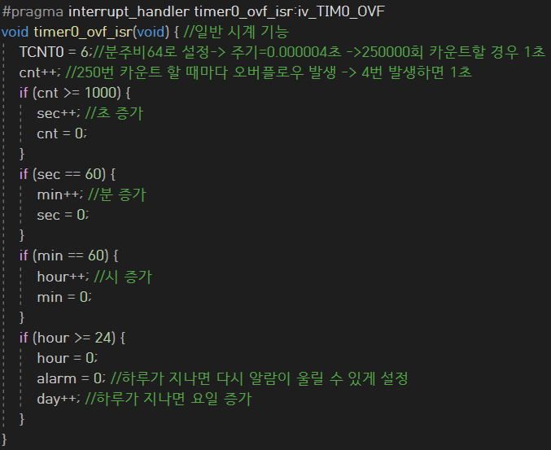
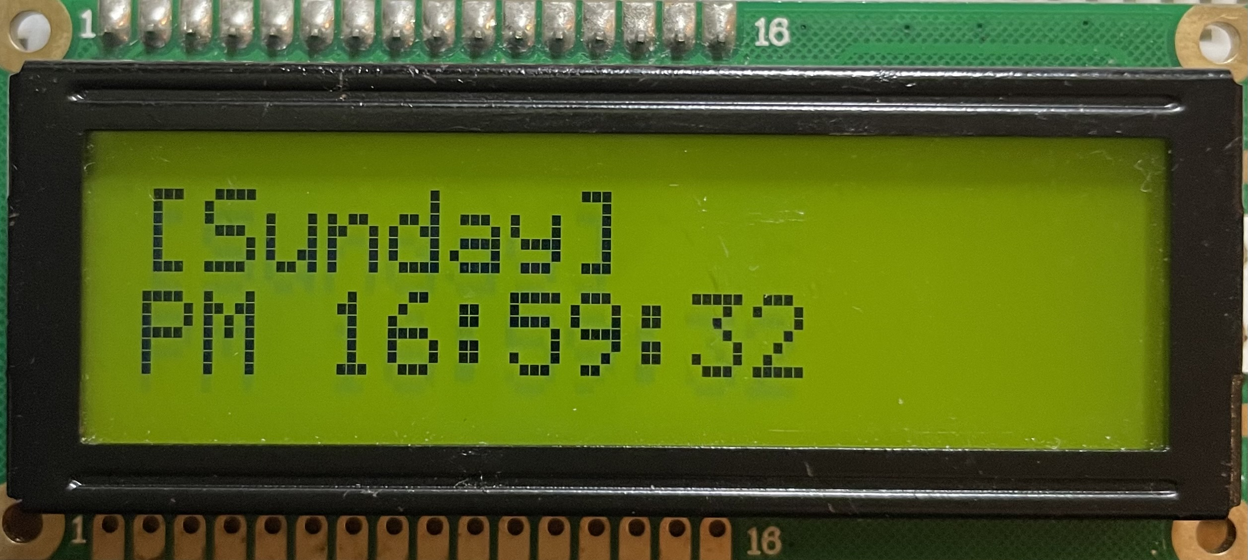
기본 디지털 시계

Slide 5
추가한 기능들
요일 표시
AM/PM 표시
알람
시간 조정기능
세계 표준시계
스톱워치

Slide 6
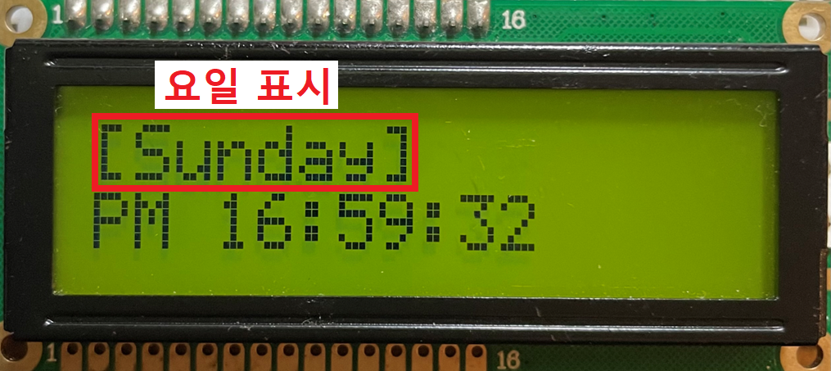
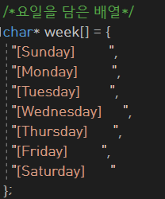
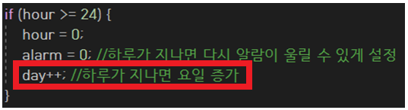
요일 표시 기능

Slide 7
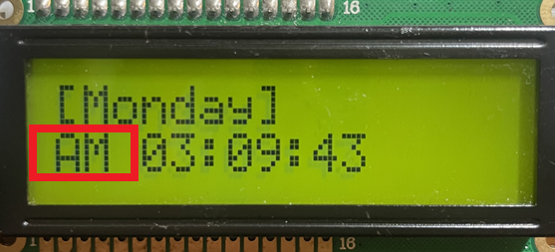
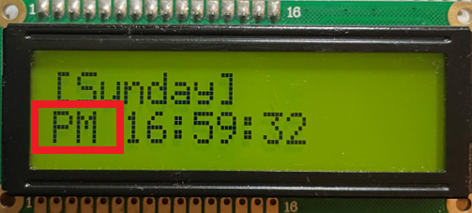
AM/PM 표시 기능

Slide 8
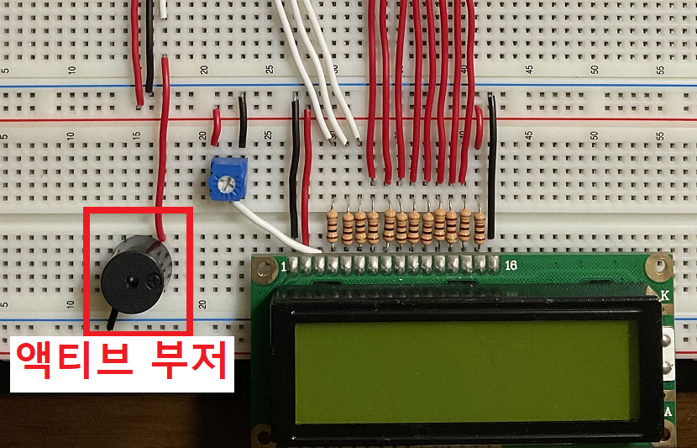
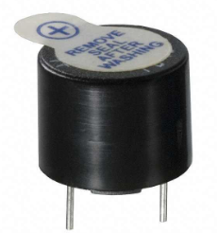
알람 기능
액티브 부저
Active Buzzer

Slide 9
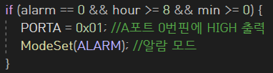
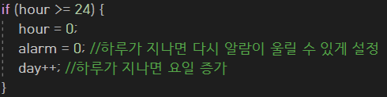
main 함수
타이머0의 일부 코드

Slide 10
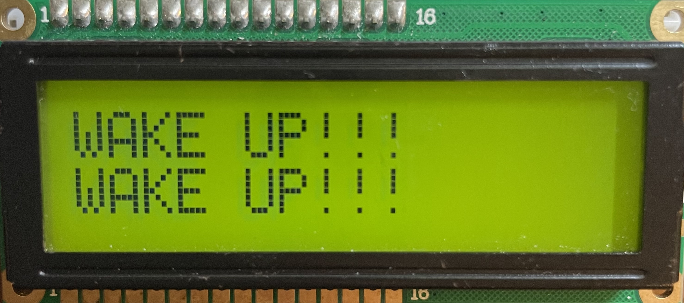
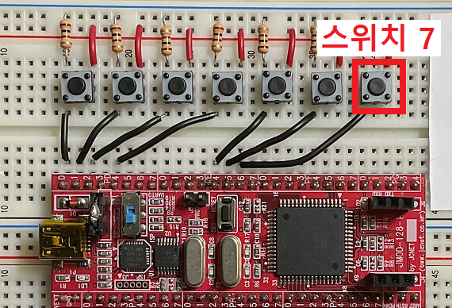
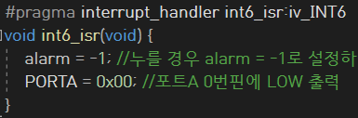
스위치 7
외부 인터럽트 6

Slide 11
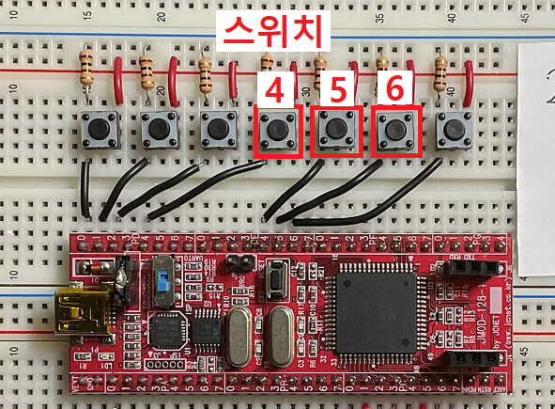
시간 조정 기능
스위치 4 : 1시간 증가
스위치 5 : 1분 증가
스위치 6 : 0초로 세팅

Slide 12
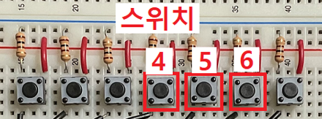
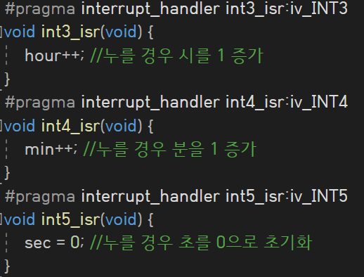

Slide 13
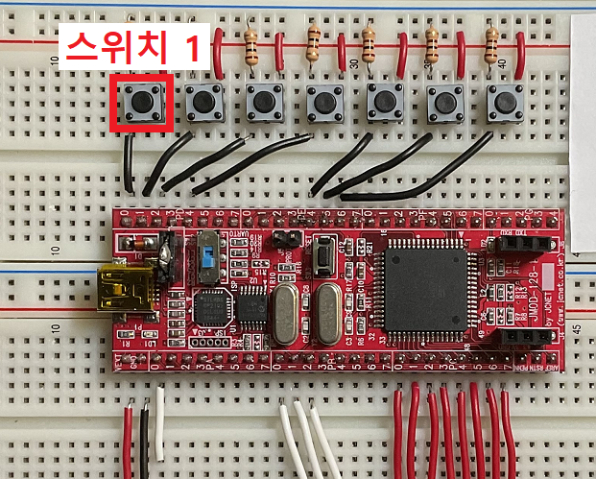
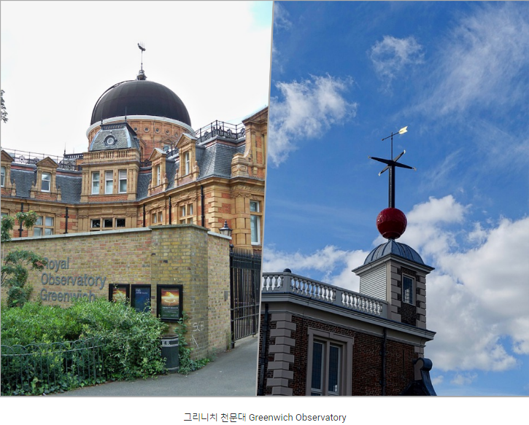
세계 표준시계 모드

Slide 14
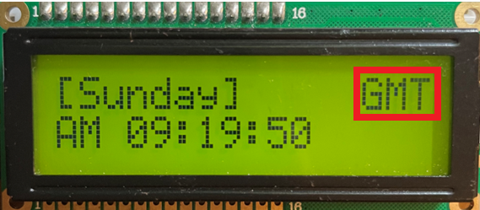
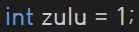
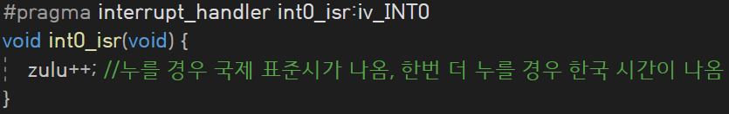
GMT(Greenwich Mean Time)

Slide 15
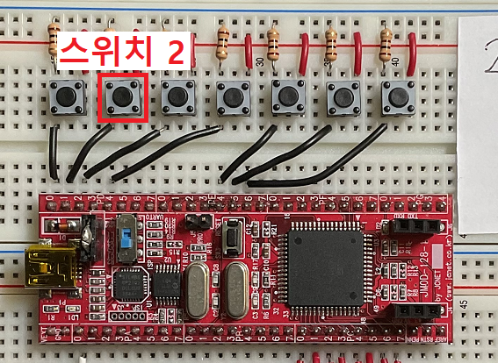
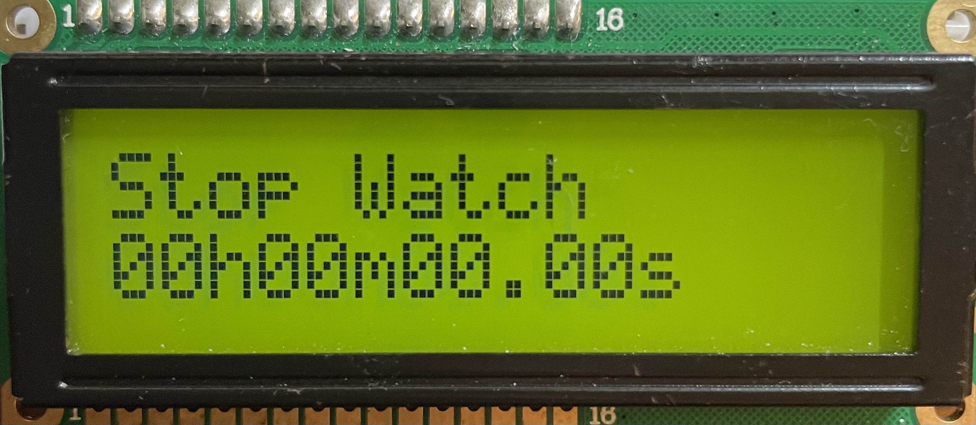
스톱워치 기능

Slide 16
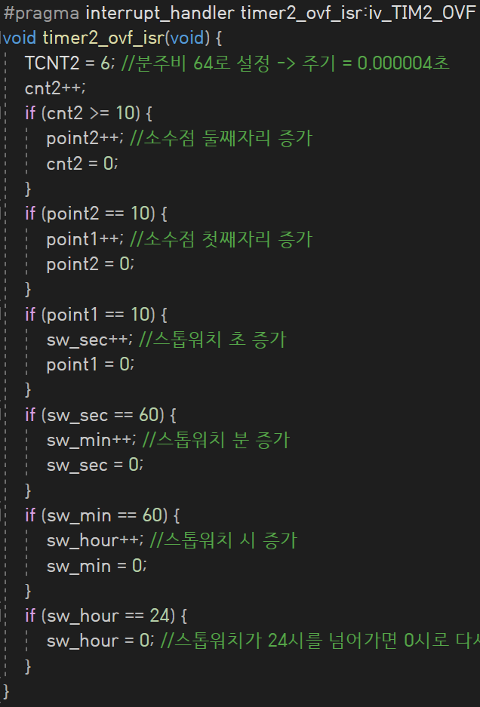
sw_hour : 스톱워치 시
sw_min : 스톱워치 분
sw_sec : 스톱워치 초
point1 : 스톱워치 소수점 첫째자리
point2 : 스톱워치 소수점 둘째자리

Slide 17
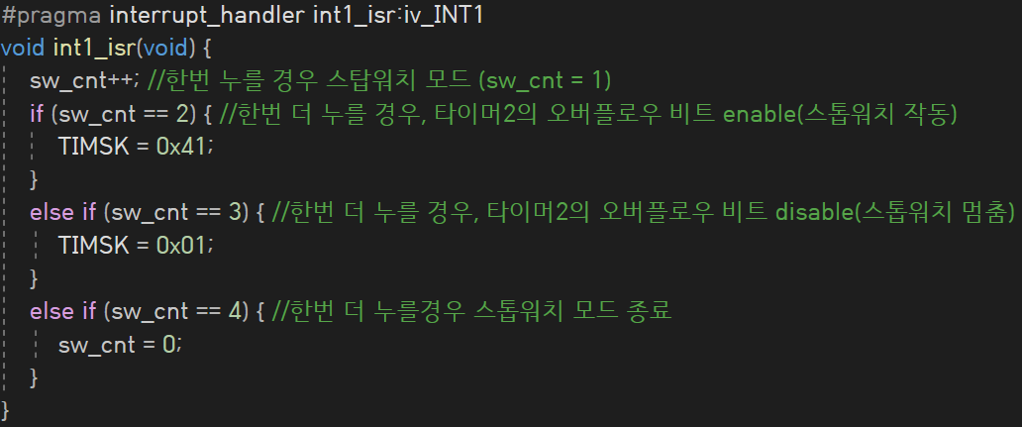
sw_cnt 변수를 사용하여 제어
스위치 2를 누른 횟수 | 기능(동작)
1번 (sw_cnt = 1) | CLCD에 스톱워치를 표시
2번 (sw_cnt = 2) | 스톱워치 시작
3번 (sw_cnt = 3) | 스톱워치 중지
4번 (sw_cnt = 4) | 일반 디지털 시계 모드로 복귀

Slide 18
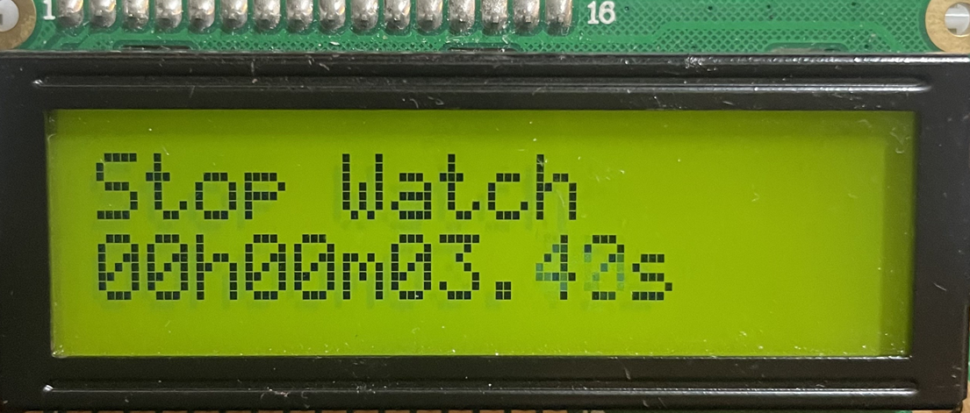
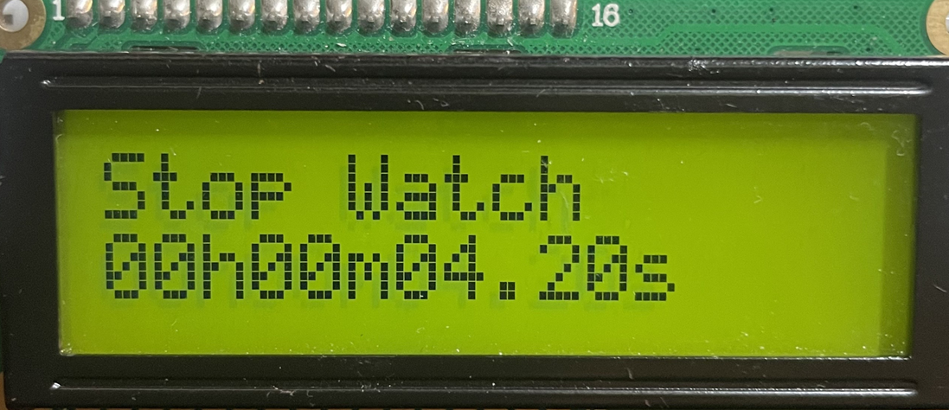
int sw_cnt = 0; //초기값 0
스위치 2를 누른 횟수 | 기능(동작)
1번 (sw_cnt = 1) | CLCD에 스톱워치를 표시
2번 (sw_cnt = 2) | 스톱워치 시작
3번 (sw_cnt = 3) | 스톱워치 중지
4번 (sw_cnt = 4) | 일반 디지털 시계 모드로 복귀
sw_cnt = 1
sw_cnt = 2
sw_cnt = 3

Slide 19
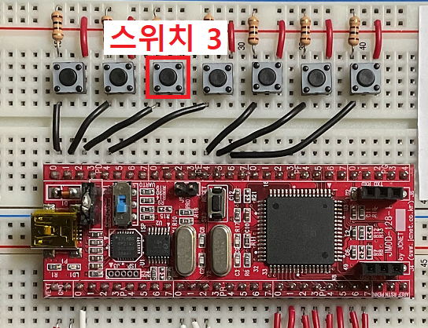
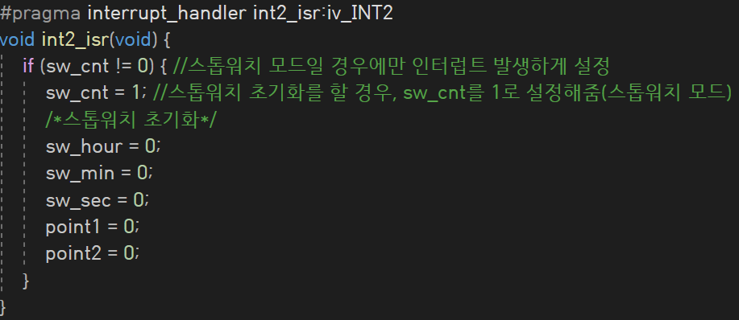

Slide 20
감사합니다.

